Slide 1


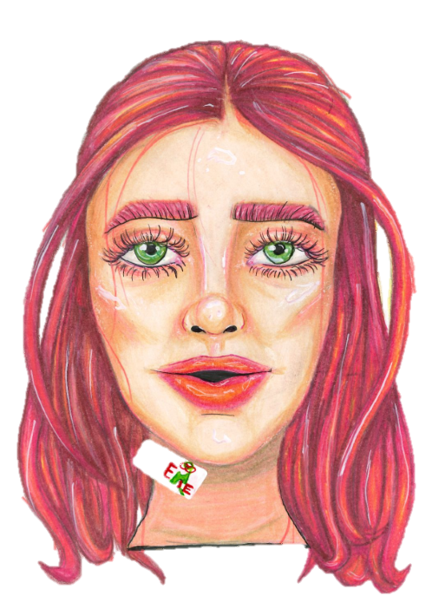
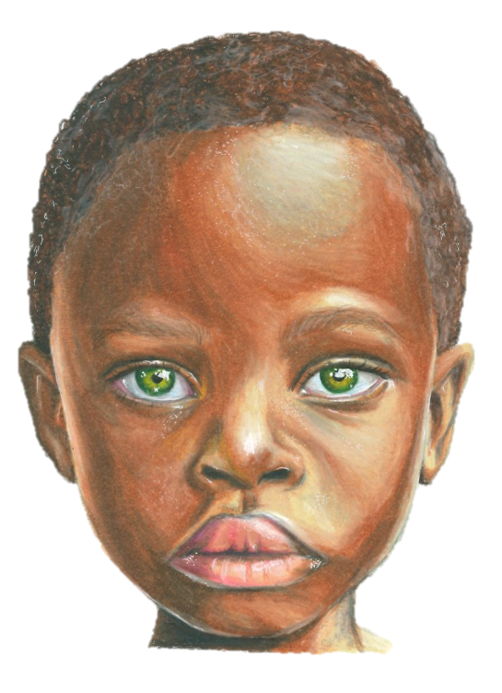
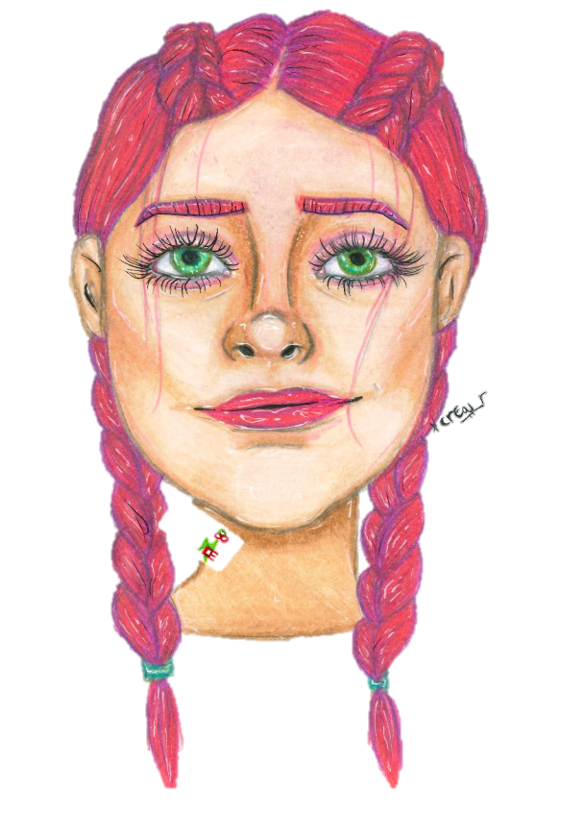

Le monde de Lili, Lulu et Lilou
(volet 2)
L’apprentissage des trois premières configurations l-ch-gn et w m-t-f p-d-j
Utilisation d’un vidéo de Passe-Montagne et jeux en télé-pratique
Recueil d’exercices pour l’enseignement de la LPC québécoise
Caroline Mercier
orthophoniste

Slide 2
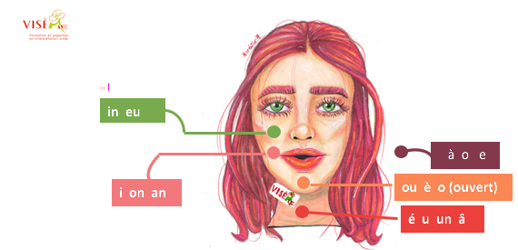
Le monde Lili, Lulu et Lilou
Recueil de jeux et d’exercices pour apprendre la LPC (version québécoise);
Version PPT (avec animation)

Slide 3
Table des matières
Avant-propos
Crédit images et sons
Clé: l, ch, gn, w:
Exercice 1: Lulu achète un perroquet
Exercice 2: le jeu de mémoire de Lilou
Exercice: 3: Le cherche et trouve du chalet
Clé: m-t-f
Exercice 4: Le petit bébé qui apprend à parler
Exercice 5: l’exposition de photos de Lilou
Exercice 6: Un bon potage réconfortant
Exercice 7: le jeu des mimes
Exercice 8: le jeu de la cachette
Clé: p,d,j
Exercice 9: La dictée de Lilou
Exercice 10: Le parcours de l’Halloween
Exercice 11: La potion magique de la sorcière
Exercice 12: Je pars en voyage, je mets dans ma valise.
Exercice 13: la liste d’achat

Slide 4
Avant-Propos
Ce programme a été crée pour répondre aux besoins des orthophonistes, des éducateurs et des interprètes souhaitant accompagner les élèves Sourds et malentendants dans l’apprentissage de la LPC (version québécoise).
La langue française parlée complétée est un des outils permettant l’accès au langage oral.
Ces exercices visent à aider l’enfant à décoder les mouvements de la main associés à la lecture labiale. Ces jeux sont adaptés aux enfants de 4 à 10 ans et peuvent être utilisés dans le contexte de la télé-pratique.
La progression présentée est fortement inspirée du manuel: Manuel d’enseignement de la LPC chez des enfants sourds en début de scolarité crée par Brigitte Lejeune et Gabrielle Miesse (Édition Masson).

Slide 5
Crédit images et sons
Les images des personnages sont une création d’ Émilie Turgeon. crÉaTur illustratrice;
Les images d’arrière-plans et certaines cibles sont tirées des sites suivants: freepick.com, pixabay.com et educatout.com
Les photos sont tirées de la banque: Hemera –photos- Objects (libre de droits)
Les sons sont puisés de la bibliothèque : Audio YouTube et sonothèque (production libre de droits).

Slide 6
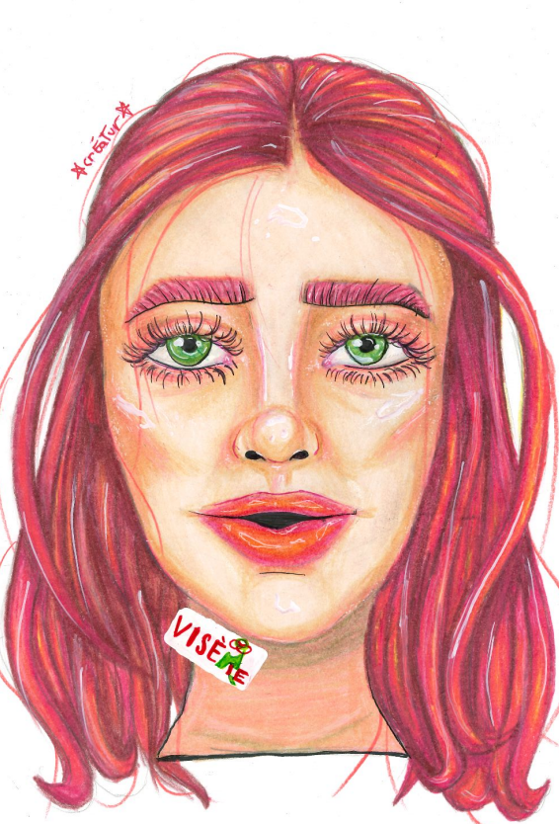
Je vous présente Lili
Lili a 13 ans.
Elle habite Rimouski.
Elle aime les sorties avec ses amies et les activités sportives.

Slide 7
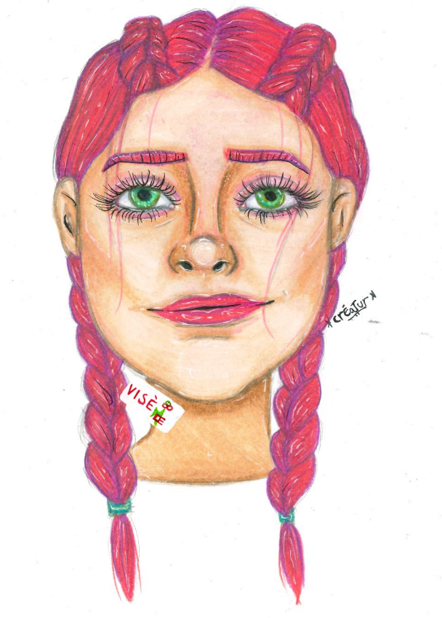
Je vous présente Lulu
Lulu a 10 ans.
Elle habite Montréal.
Elle aime beaucoup les perroquets et les parcs d’attraction.

Slide 8
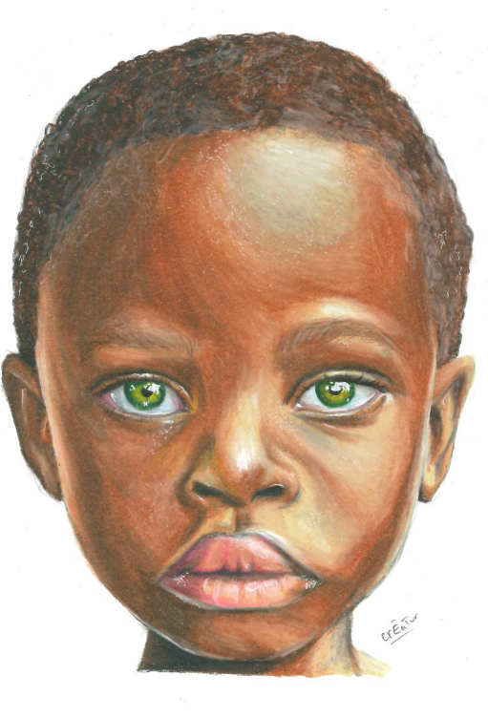
Je vous présente Lilou
Lilou a 8 ans.
Il habite la ville de Drummondville.
Il aime les animaux et les spectacles de magie.

Slide 9

Première clé l ch gn et w
Table des matières

Slide 10
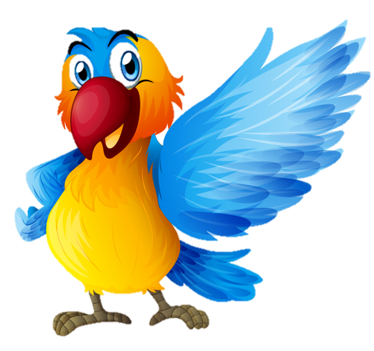
Table des matières
Exercice 1
Lulu achète un perroquet!
Répétition de syllabes en LPC

Slide 11
1) Lulu achète un perroquet
Table des matières
But: Répéter et imiter des syllabes en LPC avec la configuration: l-ch-gn et w
Contexte:
Lulu a enfin réussi à accumuler de l’argent pour s’acheter un perroquet. Elle a choisi le plus beau du magasin d’animaux. Avec l’argent ramassé, elle a acheté une cage, de la nourriture, une balançoire et des décorations. Aujourd’hui, elle lui enseigne à répéter des syllabes codées en LPC et elle lui remet ses cadeaux.
Consigne:
L’adulte code à haute voix les syllabes ci-dessous. L’enfant doit vous imiter. Après chaque séquence, le perroquet reçoit sa récompense. Cliquer sur le cadeau près de lui. A la toute fin, décore la cage du perroquet.
Suites de syllabes:
1)Lou la li lé
2) Lu le lon leu
3) Chon, ché, chi, chin
4) Lo, lin, lan, lé
5) Gnon, gnou, gnè, gnu

Slide 12



Clique sur le rectangle bleu si tu veux découvrir la séquence
1 ère série
Lou la li lé

Slide 13



2 ème série
Lu le lon leu

Slide 14


3 ème série
Chon, ché, chi, chin

Slide 15


4 ème série
Lo, lin, lan, lé

Slide 16

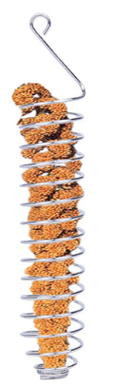

Gnon, gnou, gnè, gnu

Slide 17


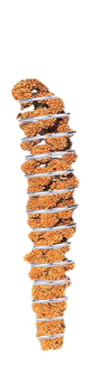
Clique sur les cadeaux
pour décorer la cage. Clique ensuite sur le perroquet.
Retour à la table des matières

Slide 18

Retour à la table des matières
Exercice 2
Le jeu de mémoire de Lilou
But: Coder et décoder des mots comportant la configuration
l-ch-ch et w
www.freepick.com

Slide 19
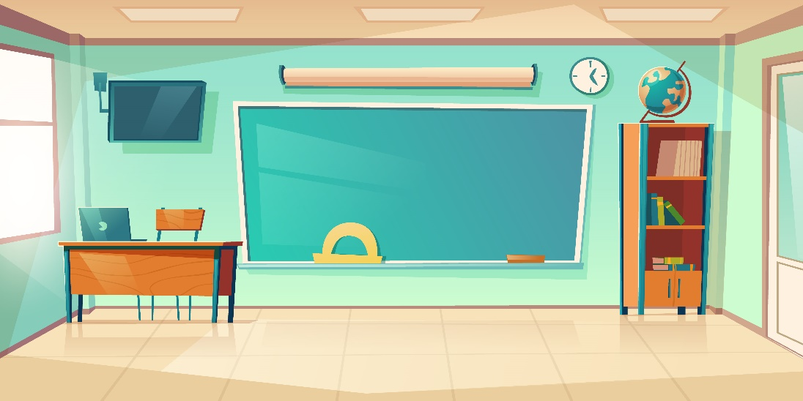
Le jeu de mémoire de lilou
Retour à la table des matières
But: Retrouver les paires d’images en ne retournant que deux cartes à la fois. Coder des mots comportant une seule clé: l, ch, gn et w.
Contexte:
Il pleut et la récréation se déroule à l’intérieur de l’école. Lilou te demande de jouer à un jeu de mémoire avec lui.
Consigne:
Cliquer sur le grand rectangle orange pour ouvrir la fenêtre et sur le petit rectangle bleu pâle pour la refermer.
Lorsqu’un joueur trouve deux images identiques, cliquer sur un petit carré bleu (à gauche ou à droite de l’écran) pour ajouter un point (soleil). Cliquer à nouveau sur le carré pour faire disparaitre le point (soleil).
Le gagnant est celui qui a accumulé le plus de soleil.
Mots cibles: agneau, lit, chou, hache, chat, loup, oignon, chalet, île et louche.
Adapté d’un matériel crée par Créer par Francis Paquet, orthophoniste (février 2009)

Slide 20
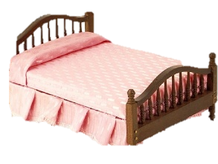
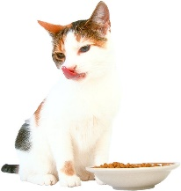
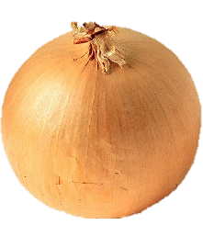
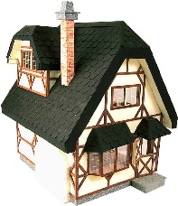
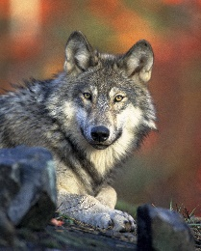

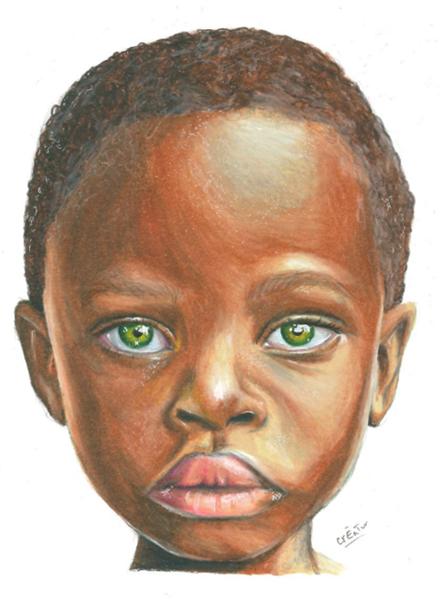

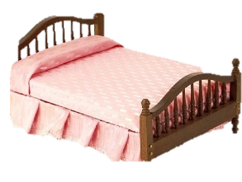
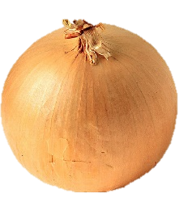
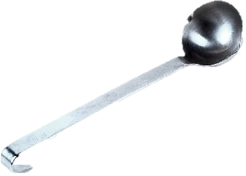
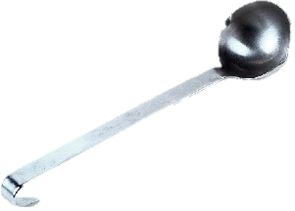

Joueur 1
Joueur 2
Toi
Retour à la table des matières

Slide 21

Exercice 3
Le cherche et trouve du chalet
Décoder une question comportant la configuration l-ch-gn et w
Retour à la table des matières

Slide 22

Exercice 3: Le cherche et trouve du chalet
But : Décoder des questions débutant par: Où est ?
Contexte: Lulu s’est amusée à réaliser un montage de photos à partir d’une scène photographiée en voyage avec ses parents l’hiver dernier. Elle a réalisé un jeu de : chercher et trouve pour sa classe.
Consigne: Coder les phrases ci-dessous. L’enfant doit trouver l’image de la cible. En cliquant sur l’image, celle-ci sera marquée d’une croix. Il y a 7 images à trouver.
Où est le chat?
Où est la hache?
Où est le loup?
Où est l’agneau?
Où est la louche?
Où est l’échelle?
Où est le lit?
:
Retour à la table des matières

Slide 23

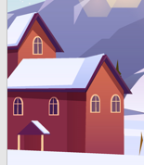
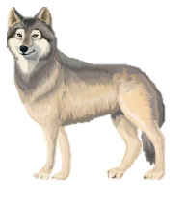





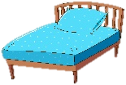
Retour à la table des matières

Slide 24

Deuxième clé m-t-f
Retour à la table des matières

Slide 25

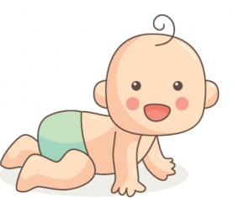
Retour à la table des matières
Exercice 4
Le jeu du petit bébé qui apprend à parler
Répétition de syllables en LPC

Slide 26
Jeu du petit bébé qui apprend à parler
Retour à la table des matières
But: Répéter des syllabes consonnes-voyelle redoublées
Contexte: Lili a commencé à garder son petit neveu de 1 an. Elle s’amuse à faire des sons avec sa bouche et ses mains pour lui montrer à parler. Le petit bébé rit et s’amuse si tu le chatouilles (cliques) sur le bedon.
Consigne: L’adulte code les différentes syllabes sans voix. L’enfant répète en codant et disant la syllabe à voix haute. Après la série, l’enfant peut cliquer sur le bedon pour entendre le bébé rire.
Cibles:
Mama, fafa, tata, mumu, fufu, tutu , mimi, fini, titi, mémé, féfé, tété, momo, fofo, mèmè, meu-meu!

Slide 27
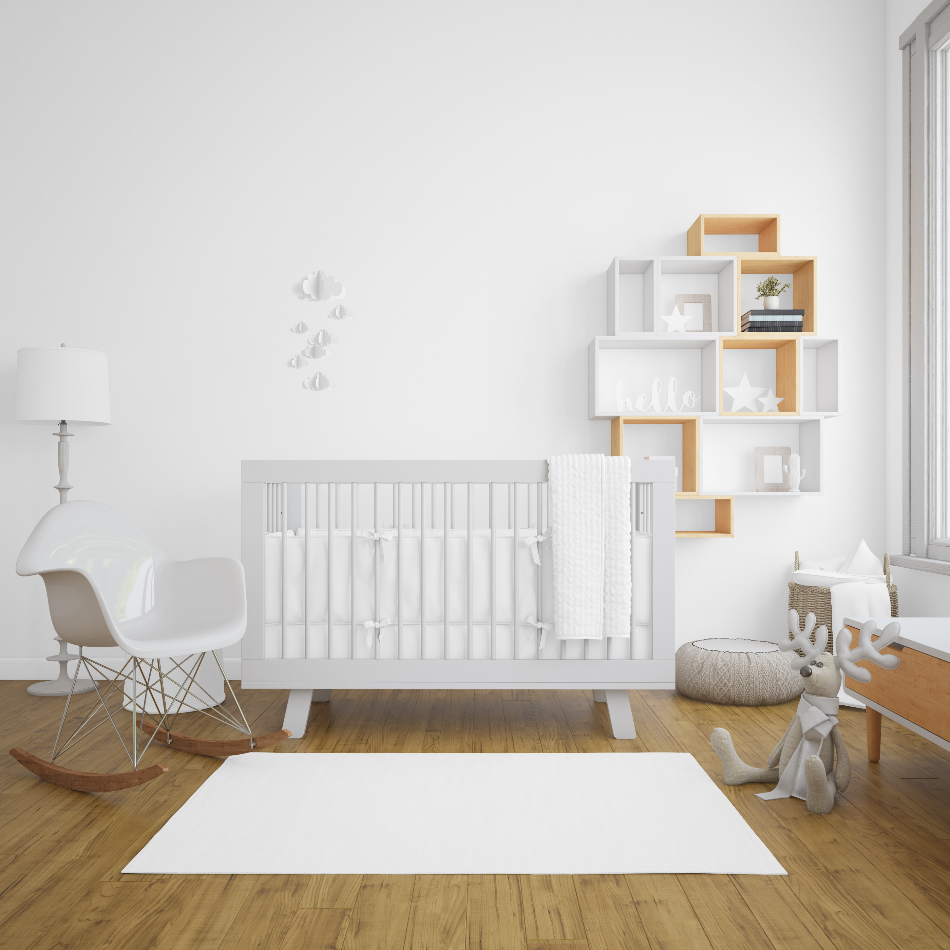
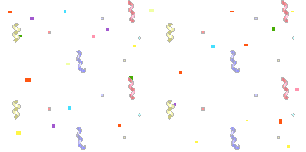



Retour à la table des matières

Slide 28
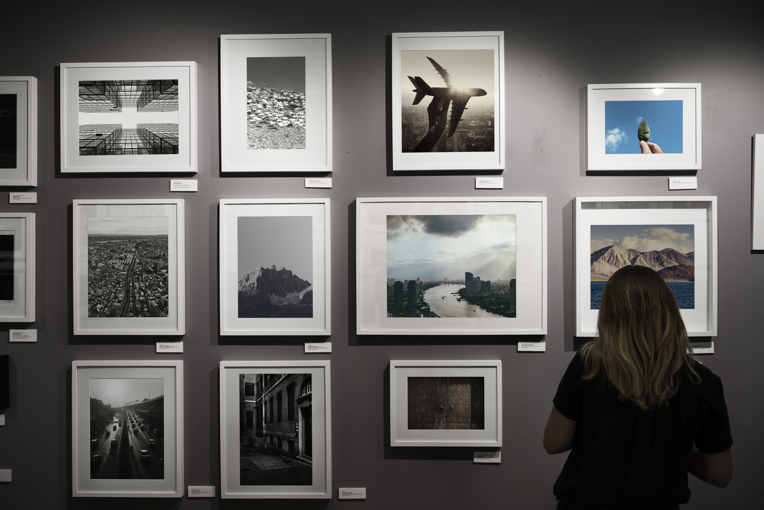



Retour à la table des matières
Exercice 5: L’exposition de photos de Lilou
Décoder des mots comportant la configuration: m-t-f

Slide 29

L’exposition de photos de Lilou
Retour à la table des matières
But: Décoder des mots comportant la configuration: m-t-f
Contexte: Lilou a une passion pour la photographie. Il se promène dans sa ville et prend des photos pour s’amuser. Ce soir, il a décidé d’inviter ses amis et sa famille pour une exposition de ses photos. Tu peux visiter son exposition et donner ton appréciation de la photo. Clique sur j’aime, j’adore ou je n’aime pas pour chacune des photos présentées dans cette exposition.
Consigne: L’adulte code sans voix la liste de mots. L’enfant doit répéter le mot qui a été codé et, dans un deuxième temps, désigner la photo correspondante. Ensuite, il doit cliquer sur l’émoji correspondant à l’appréciation qu’il fait de la photo.
Mots cibles: mouton, moto, main, tomate, fantôme, feu, tente, fumée
Crédits photos: pixabay.com

Slide 30

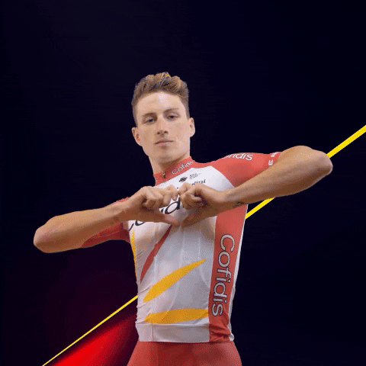
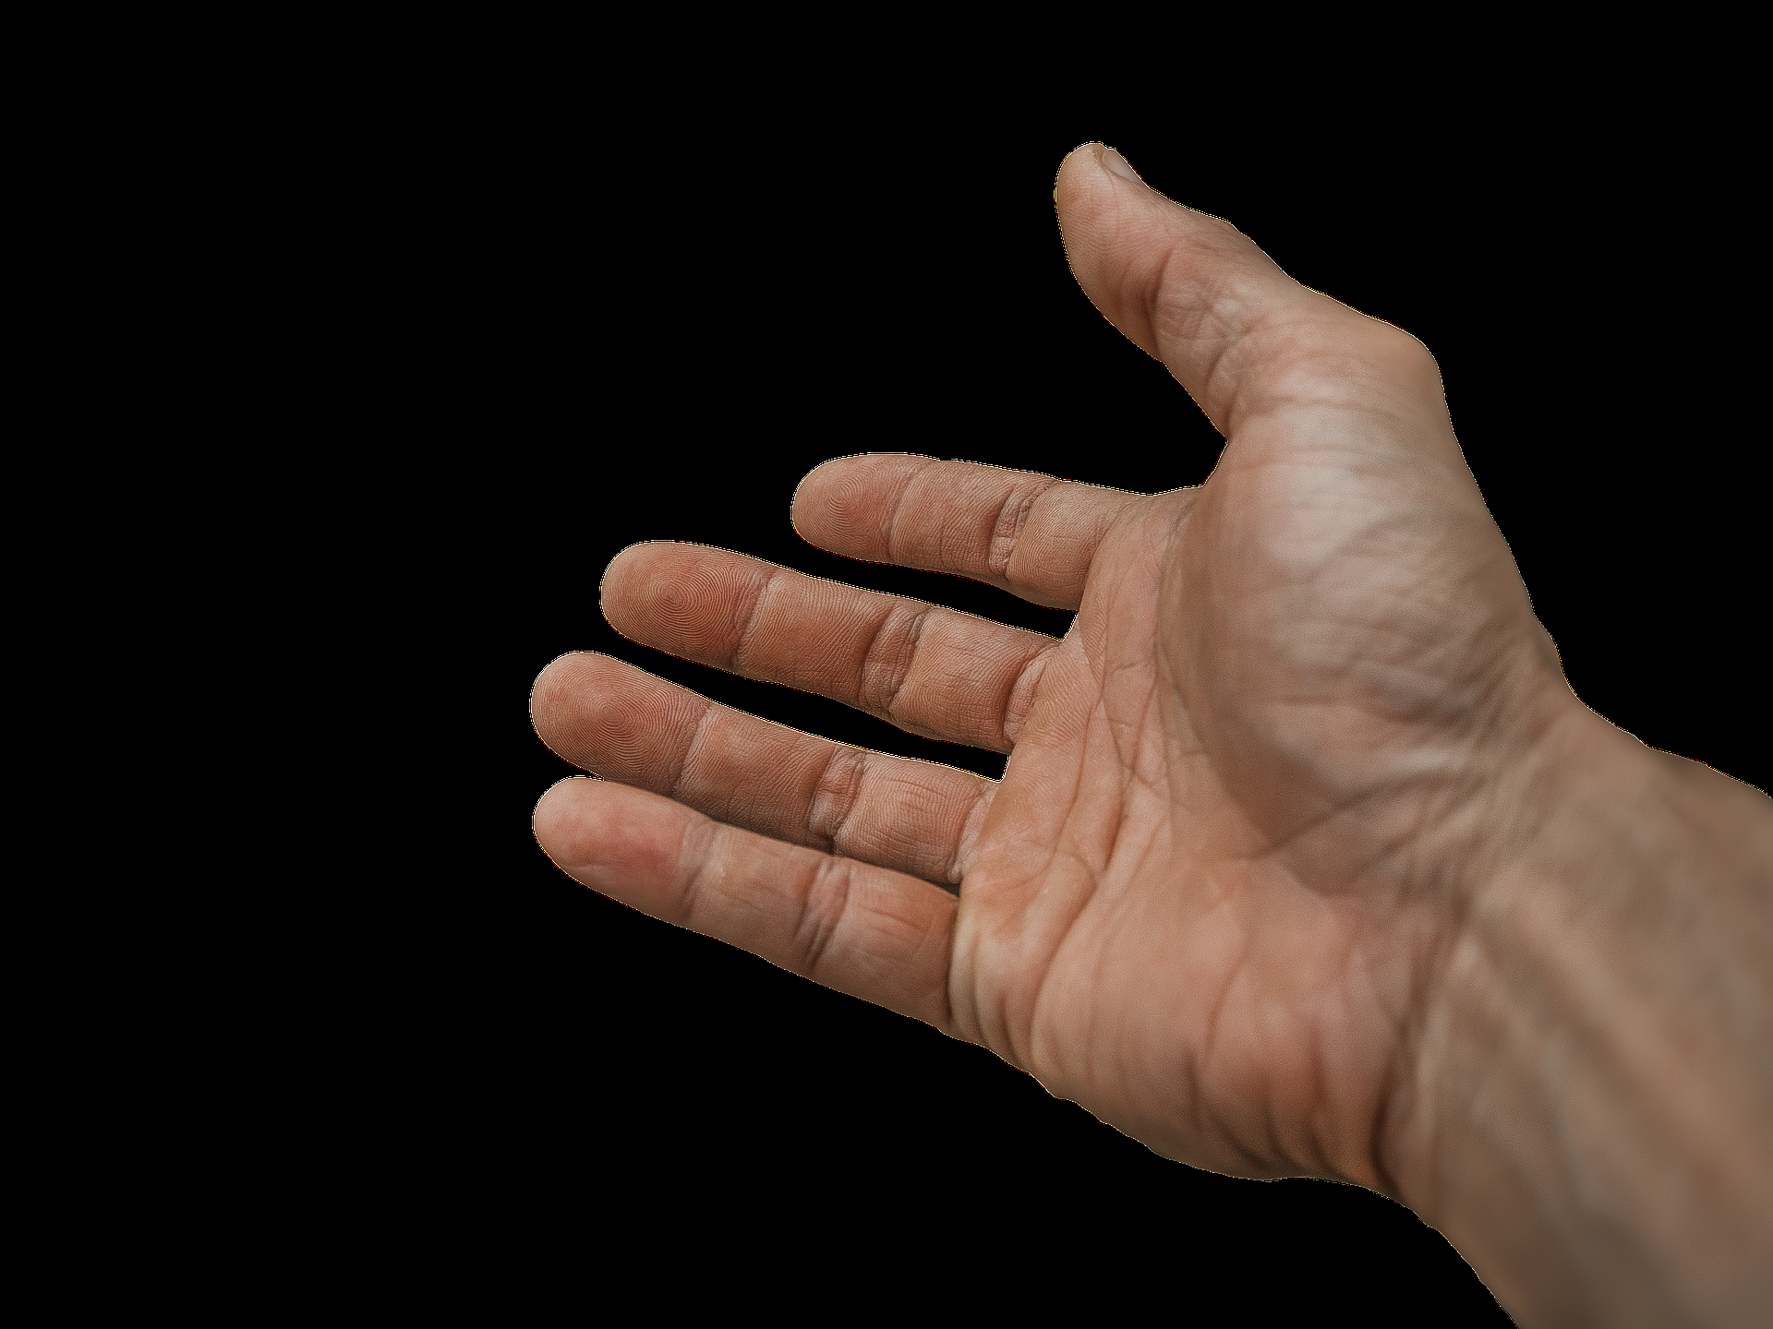
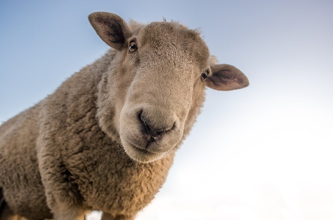
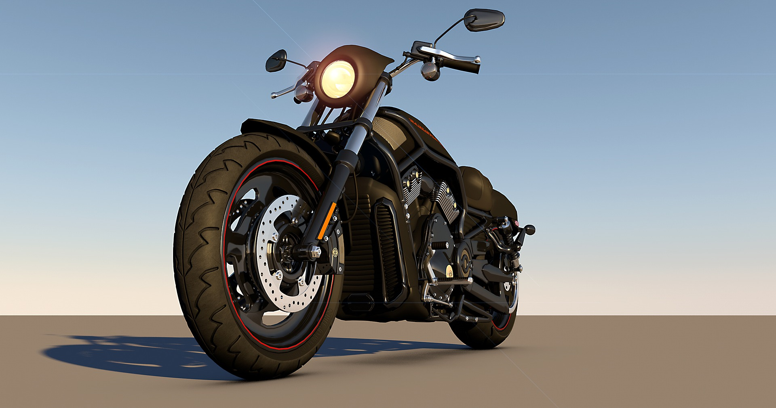


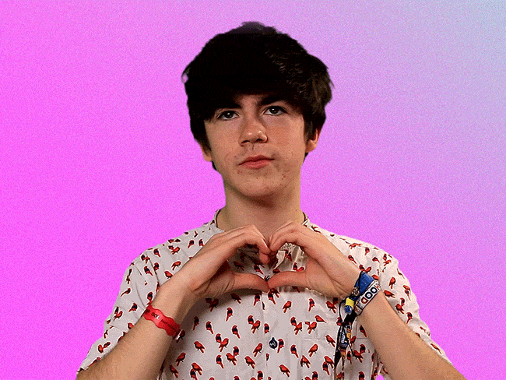
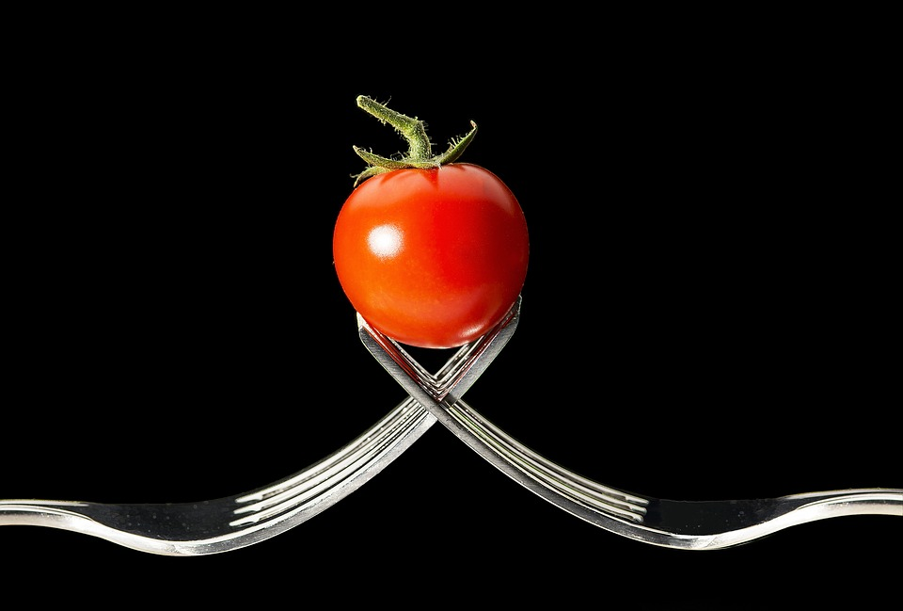
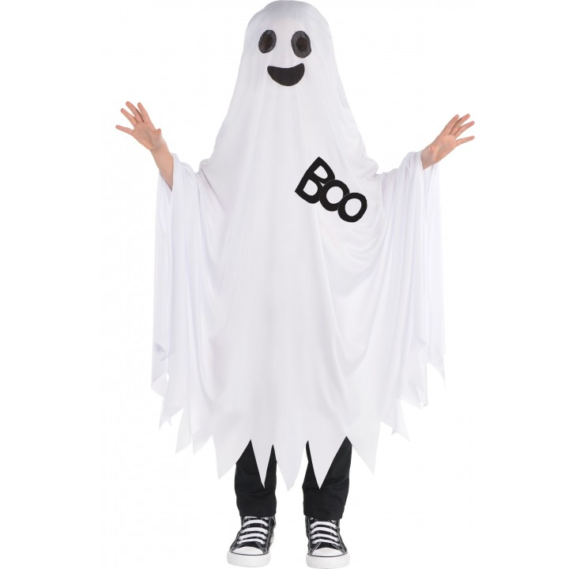

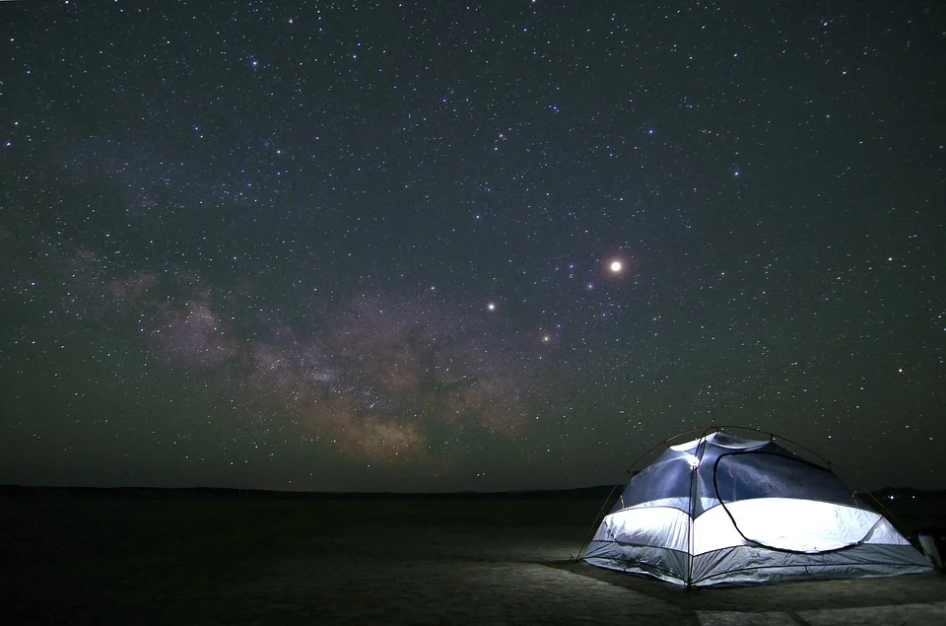

Retour à la table des matières

Slide 31
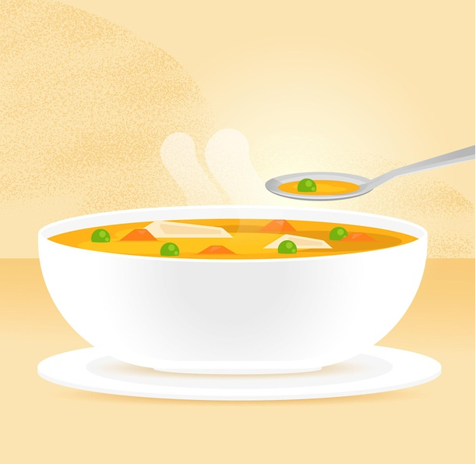
Table des matières
Exercice 6
Un bon potage réconfortant
But: décoder des mots comportant les configurations m-t-f et l-ch-gn et w

Slide 32
Un bon potage réconfortant
Retour à la table des matières
But: décoder des mots comportant les configurations m-t-f et l-ch-gn et w
Contexte: Lili veut préparer un bon potage pour sa maman qui a attrapé la grippe. Elle appelle sa grand-maman pour connaître les ingrédients de sa super recette. Elle note tout dans son carnet pour ne rien n’oublier quand elle se rendra au marché.
Consigne: L’adulte code un ingrédient sa émettre de voix. L’enfant doit décoder le mot.
L’ingrédient s’ajoutera sur la liste avec l’image correspondante
Mots cibles: L’agneau, le chou, la tomate, le tofu, l’oignon, le piment, la lime;

Slide 33





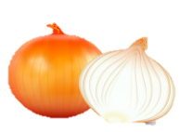
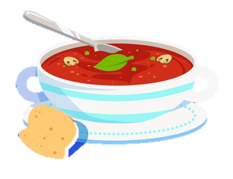


Retour à la table des matières
L’agneau
Le chou
La tomate
Le tofu
L’oignon
Le piment
La lime

Slide 34

Retour à la table des matières
Exercice 7:
Le jeu des mimes
Décoder et coder une courte phrase comportant la configuration m-t-f et l-ch-gn-

Slide 35
Exercice 7: Le jeu des mimes
Retour à la table des matières
But: Décoder et coder une courte phrase comportant la configuration m-t-f et l-ch-gn-w
Contexte: Lulu prépare un jeu de mime. Veux-tu jouer avec elle? A tour de rôle, chacun pige une carte. Il faut mimer ce qui se trouve sur la carte et l’autre doit deviner de quoi il s’agit.
Consigne: A tour de rôle, l’enfant et l’adulte cliquent sur le paquet de carte. Une carte va apparaître brièvement. Celui qui doit deviner le mime ferme les yeux pour ne pas la voir.. Le participant mime la carte et l’autre essaie de deviner de quoi il s’agit. Ce dernier doit coder une courte phrase en LPC.
Phrases cibles en ordre d’apparition: Tu mimes un chat, tu mimes la moto, tu mimes le mouton, tu mimes la fée, tu mimes le fantôme;.

Slide 36

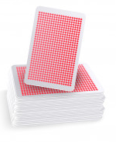



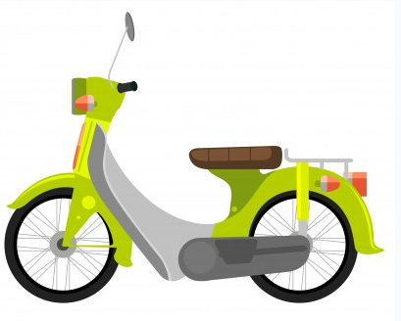
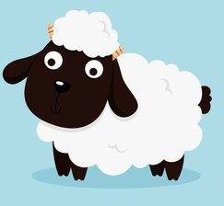
Clique sur une carte
Retour à la table des matières

Slide 37

Retour à la table des matières
Exercice 8
Le jeu de la cachette
Décoder des courtes phrases en LPC comportant la configuration: l-ch-gn et w. et m-t-f

Slide 38
Exercice 8: Le Jeu de la cachette
Retour à la table des matières
But: Décoder des courtes phrases en LPC comportant la configuration: l-ch-gn et w. et m-t-f
Contexte: Lilou, lili et lulu jouent à la cachette et te donnent des indices. Tu dois décoder ces indices et retrouver les trois personnages dans des lieux différents.
Consigne: L’adulte code la phrase. L’enfant doit répéter l’énoncé et retrouver le personnage dans les différentes scènes.
Coder les phrases suivantes sans voix.
Première scène:
Lilou est au chalet;
Lili est à la montagne
Lulu est à l’échelle en haut.
Deuxième scène:
Lili est au champs. Elle est chez Mamie au feu.
Troisième scène:
Lilou est à la tente à l’île.
Lulu est au chalet à l’île.

Slide 39






Retour à la table des matières
www.freepick.com

Slide 40


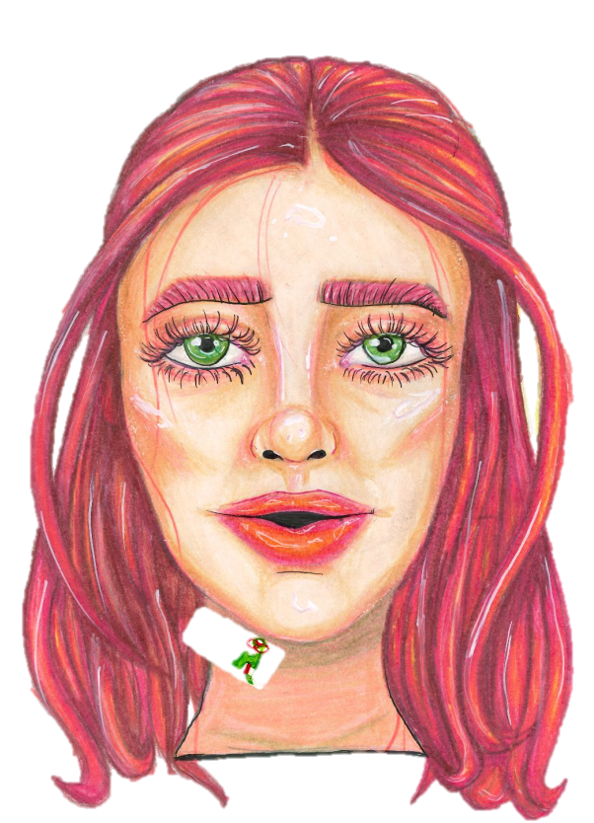
Retour à la table des matières
www.freepick.com

Slide 41







Retour à la table des matières
www.freepick.com

Slide 42

Troisième clé p-d-j

Slide 43

Table des matières
Exercice 9:
La dictée de Lilou
Répétition de syllabes en LPC comportant la configuration: p-d-j

Slide 44
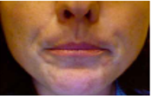
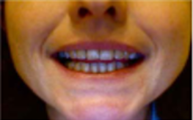
La dictée de lilou
Table des matières
But: Répéter des syllabes consonnes-voyelles redoublées
Contexte: Lilou a parfois de la difficulté à se rappeler comment s’écrivent les lettres : p et d. Ils les mélangent parfois. Son professeur lui a donné plusieurs trucs mais il a surtout besoin de pratiquer à les écrire et là es différencier. Il a remarqué que lorsque le son s’articule avec les lèvres, il faut écrire: p. Lorsque le son s’articule avec la langue qui pousse derrière les dents, il faut écrire: d.
p
d

Slide 45
La dictée de Lilou
Table des matières
Consigne:
L’adulte code une suite de syllabe et demande à l’enfant de répéter en codant la séquence ou en l’écrivant s’il en est capable.
Suites de syllabes:
Pa-pi-pou
Pa-pi-pé
Pa-pi-pan
Da-di-do-du
Da-di-do-din
Da-di-do-deu
Images: pixabay

Slide 46

Table des matières
Exercice 10:
Le jeu de parcours de l’halloween
Coder des syllables comportant la configuration p-d et j

Slide 47

Le jeu de parcours de l’halloween
Retour à la table des matières
But: coder des syllabes comportant la configuration: p,d et j
Contexte: Le professeur de Lilou a organisé un concours pour la fête de l’Halloween. Chaque élève doit créer un jeu et celui qui invente le jeu le plus drôle se mérite une citrouille remplie de bonbons. Lilou a inventé le jeu de parcours de l’Halloween. Veux-tu en faire l’essai avec lui?
Consigne: Tu dois choisir un personnage: la sorcière ou le cowboy. Tu fais tourner la roue. Tu avances ton pion en cliquant dans la case (à droite pour la sorcière et à gauche pour le cowboy). Tu cliques à nouveau pour faire disparaître. Tu codes les doubles syllabes inscrites sur la case. Tu montes avec la sorcière, tu descends avec le fantôme. Le premier qui atteint le plat de bonbons gagne la partie.

Slide 48

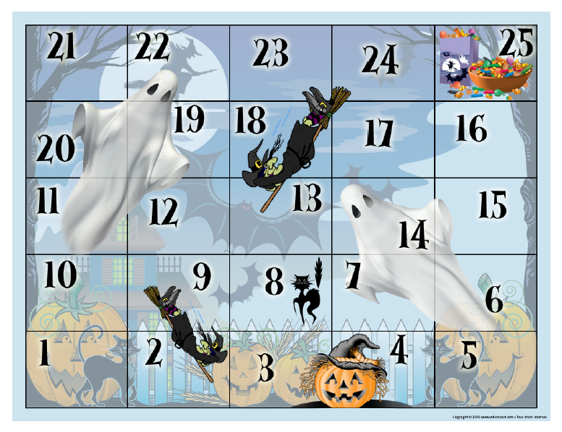




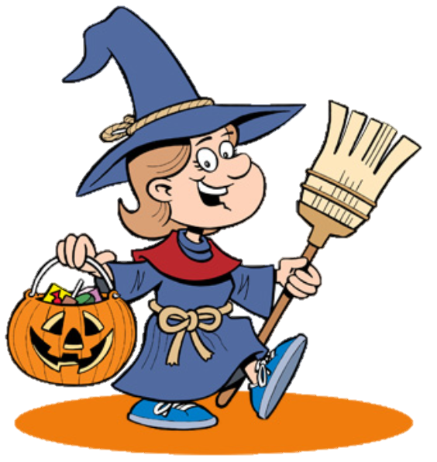

Retour à la table des matières
jajan
jéjun
poujun
pipipu
dèpé
pupon
pepé
pajon
jojo
dindin
dinjou
dépin
dopu
dupan
janjon
papi
pada
pajou
dadou
popo
dondon
jaja
pipi
dudu

Slide 49

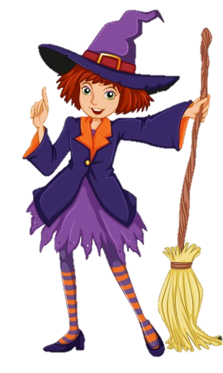

Exercice 11:
La potion magique de la sorcière
Décoder et coder des mots comportant la configuration p-d-j
Retour à la table des matières

Slide 50

La potion de la sorcière
Retour à la table des matières
But: Décoder et coder des mots et des syllabes comportant la configuration p-d-j
Contexte: C’est la fête de l’Halloween à l’école. Lulu a inventé un jeu pour les élèves de la première année de son école. Elle s’est déguisée en sorcière et elle demande aux amis de la classe de l’aider à préparer une potion magique. Les ingrédients de la recette sont inscrits dans le grand livre magique. Les amis doivent décoder les mots et insérer l’ingrédient dans la recette. Une fois tous les ingrédients insérés, ils doivent formuler une formule magique, brasser la potion et la déguster…Hummm! C’est une potion pour devenir un super codeur LPC.
Consigne: L’adulte code un élément de la recette. L’enfant décode le message et clique dans la recette pour voir apparaître l’ingrédient.
Il retrouve l’ingrédient dans la diapo suivante. Il clique dessus pour l’insérer dans la marmite. Une fois tous les ingrédients insérés, va à la diapositive suivante. Coder la formule magique et cliquer sur la louche pour brasser la potion. A la fin, faites semblant de goûter la potion pour devenir un super codeur.
Cibles: Du jus de dinde, du jus de pigeon, un jet de thé, du pipi de papa deux dents de panda

Slide 51


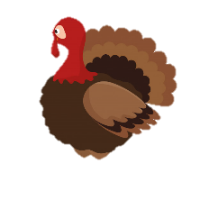


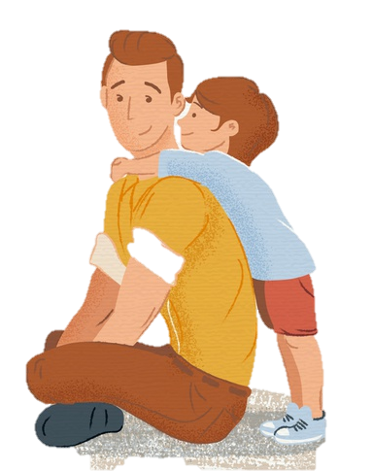
Retour à la table des matières
Du jus de dinde
Du jus de pigeon
Un jet de thé
Du pipi de papa
Deux dents de panda

Slide 52







Retour à la table des matières

Slide 53
Retour à la table des matières
Bravo!
Maintenant, prononce la formule magique en mélangeant la potion…
Suivant …

Slide 54


Retour à la table des matières
Pipi papa
Dodo
Dudu
Panda
Panda !!!
Clique sur la louche

Slide 55
Retour à la table des matières
Tu veux goûter?
C’est une potion magique pour devenir un super codeur!

Slide 56



Voilà!
La potion magique pour devenir un super codeur!!
Retour à la table des matières
www.freepick.com

Slide 57

Exercices 12:
Jeu:
Je pars en voyage, je mets dans ma valise
But: Coder des mots avec la configuration p-d-j et m-t-f
Retour à la table des matières

Slide 58
Exercice 12: Je pars en voyage, je mets dans ma valise
Retour à la table des matières
But: coder des mots comportant deux configurations: l-ch-w-gn et p-d-j
Contexte: Lorsqu’il va au chalet avec ses parents, Lilou adore jouer au jeu: Je pars en voyage, je mets dans ma valise. Toute sa famille participe même ses grands-parents. Tu connais ce jeu toi?
Consigne:
Le premier joueur commence en disant la phrase : Je pars en voyage et je mets dans ma valise… • Il clique sur une carte. Elle apparaîtra quelques secondes. Il faut coder le mot (ex: épée). Elle disparaîtra en se déplaçant dans la valise. Le joueur suivant clique sur une nouvelle carte. Il doit coder tous les items nommés précédemment. (ex: l’épée et la poupée) et ainsi de suite …
Mots cibles: les dents, la poupée, le chapeau, la jupe, le peigne, la loupe, l’épée, , le pot

Slide 59


















Retour à la table des matières

Slide 60

Retour à la table des matières
Exercice 13
La liste d’achat
Révision des trois configurations

Slide 61
Exercice 13: La liste d’achat
Retour à la table des matières
But: Réviser les trois premières configurations. Coder des mots contenant les trois premières clés: l-ch-gn et w et m-t-f et p-d-j
Contexte:
Lili aide sa maman en allant faire elle-même les courses. Elle a tout noté sur sa liste. Trouve les items dans les différentes boutiques et coche la liste.
Consigne:
L’enfant code un item de la liste d’achat. Passer ensuite à la diapositive suivante et rechercher l’item en cliquant sur une boutique. Cliquer sur l’item recherché dans le magasin et revenir à la liste. Cocher l’item en cliquant sur la case à gauche.

Slide 62
Cibles
Retour à la table des matières
Fruiterie: deux pommes
Boulangerie: Deux miches de pain
Poissonnerie: Un filet de thon
Magasin de vêtements: un pantalon, le pyjama à papa, des pantoufles à maman, le manteau à maman, ma jupe , mon chapeau
La pharmacie: des pilules
Le salon de coiffure: un peigne, du shampoing

Slide 63


Ma liste d’achat
Retour à la table des matières
Deux pommes
Deux miches de pain ;
Un filet de thon
Un pantalon à papa
Le pyjama à papa
Des pantoufles à maman
Ma jupe
Mon chapeau
Le manteau à maman
Un peigne et du shampoing
Les pilules à maman

Slide 64

Pharmacie
Fruiterie
Confiserie
Boulangerie
Salon de coiffure
Magasin de vêtements
poissonnerie
Retour à la table des matières
Freepick.com

Slide 65





Retour à la liste
Fruits frais

Slide 66













Retour à la liste
https://fr.freepik.com/vecteurs-libre/ensemble-realiste-vetements-nuit-couleur-bleue-cache-oeil-pantoufles-pour-sommeil-pyjama-isole-illustration_7252504.htm#page=1&query=pyjama&position=0

Slide 67



Retour à la liste

Slide 68



Poissonnerie
Retour à la liste
Pixabay.com

Slide 69







Retour à la liste

Slide 70









Retour à la liste
<a href='https://fr.freepik.com/vecteurs/abstrait'>Abstrait vecteur créé par macrovector - fr.freepik.com</a>

